Slide 1
UNIVERSITÉ SOULEYMANE NIANG DE MATAM
UFR Sciences • Licence 1 • Optique géométrique
SUPPORT DE COURS
Chapitre 3
Prisme et lame à faces parallèles
Cours • Démonstrations détaillées • Figures • Synthèse
Enseignant-Chercheur
Dr Papa Touty TRAORÉ
Assistant
Année universitaire 2026 – 2027

Slide 2
3
CHAPITRE 3
Prisme et lame à faces parallèles
Objectifs du chapitre
Prérequis
Établir les quatre formules du prisme
Discuter les conditions d'émergence
Démontrer le minimum de déviation et mesurer un indice
Expliquer la dispersion par un prisme
Calculer le déplacement d'un rayon et d'une image par une lame à faces parallèles
Chapitre 1 : lois de Snell-Descartes, réflexion totale, dispersion
Chapitre 2 : stigmatisme, conditions de Gauss, dioptre plan
Trigonométrie, dérivation

Slide 3
Plan du chapitre
3.1
Le prisme : définitions
3.5
Dispersion de la lumière par un prisme
3.2
Les formules du prisme
3.6
La lame à faces parallèles
3.3
Conditions d'émergence
3.7
L'essentiel du chapitre
3.4
Variation de la déviation : minimum de déviation

Slide 4
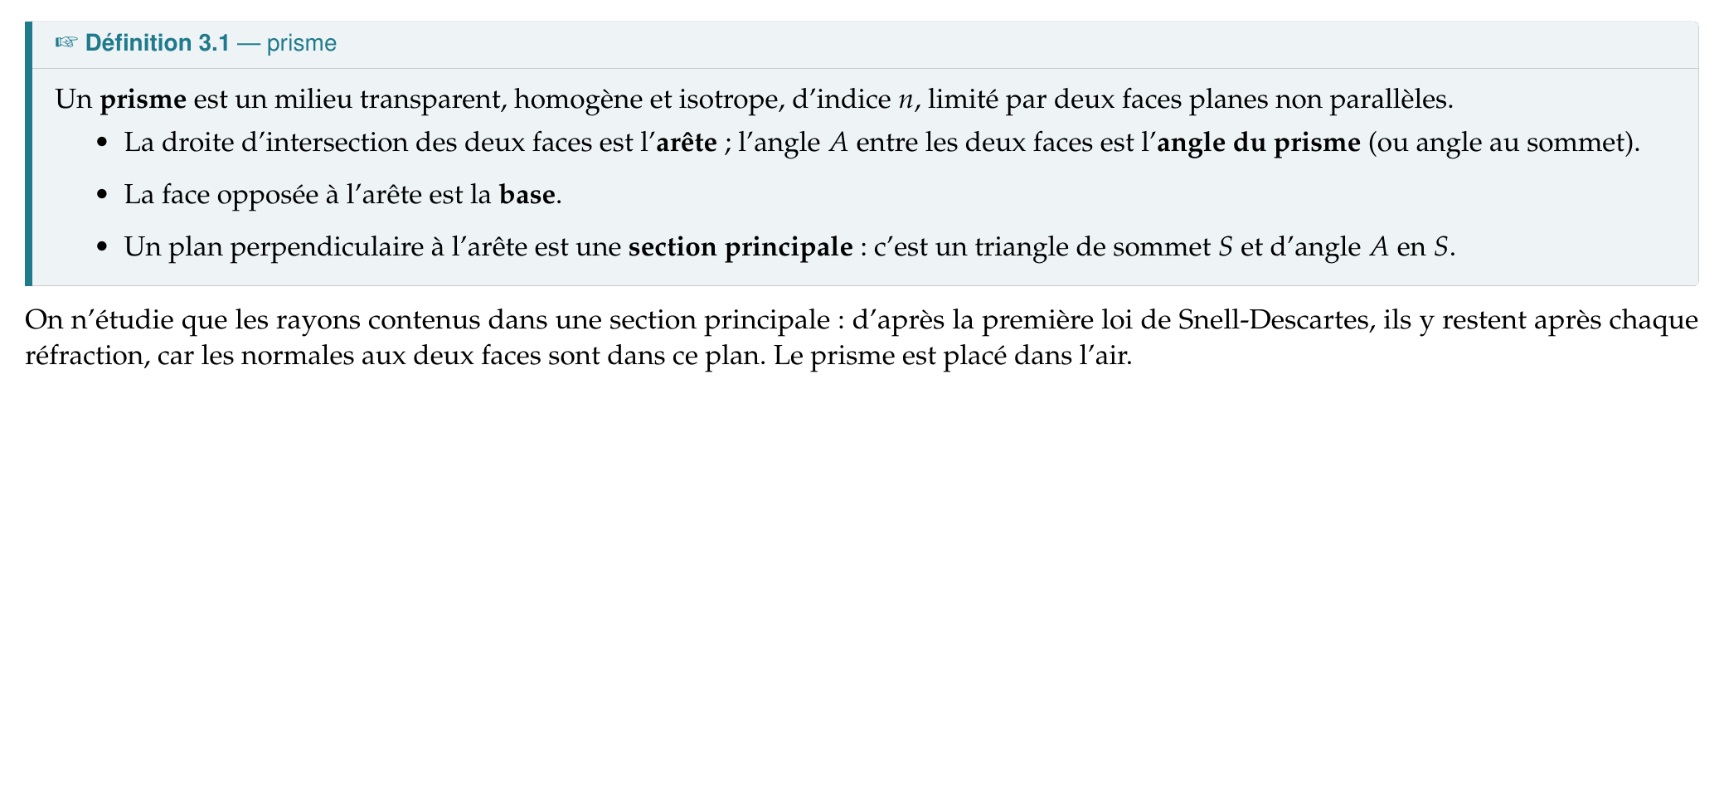
3.1
Le prisme : définitions

Slide 5
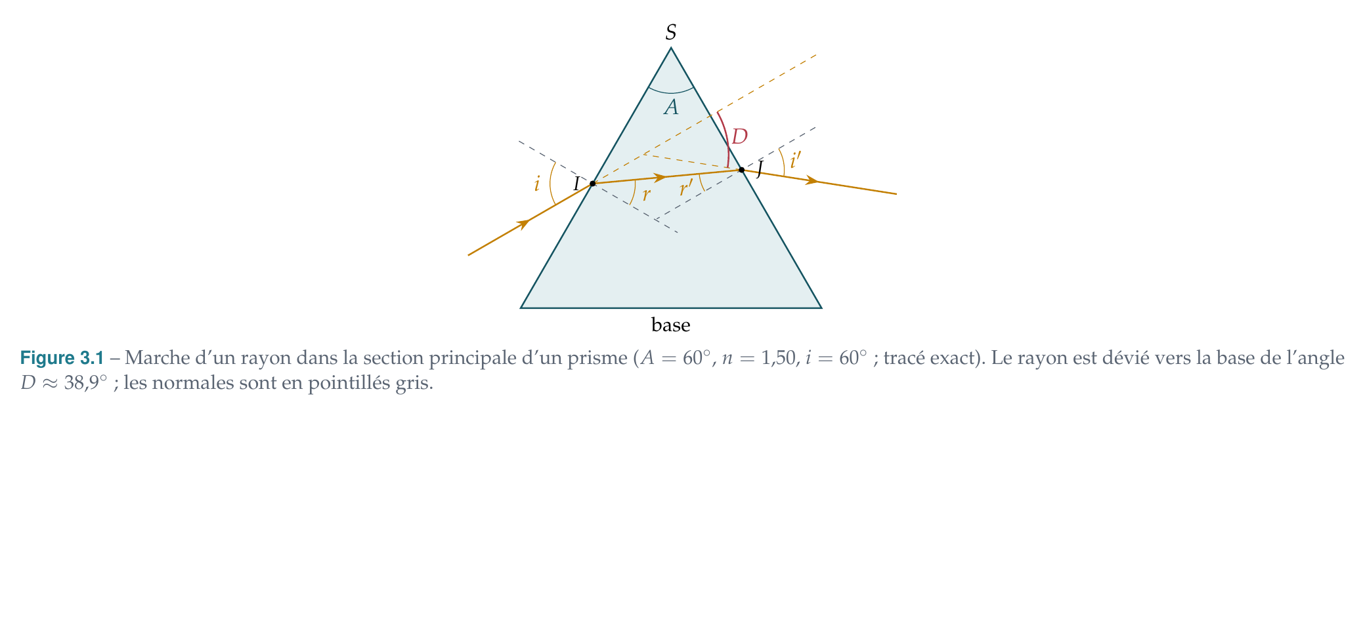
3.1
Le prisme : définitions (suite)

Slide 6
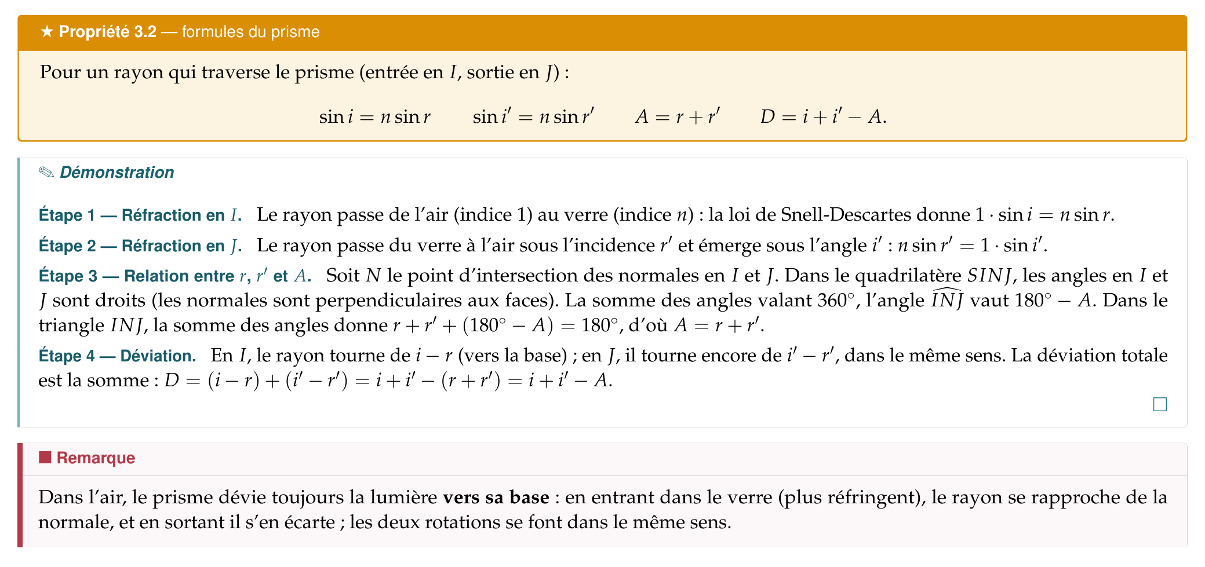
3.2
Les formules du prisme

Slide 7
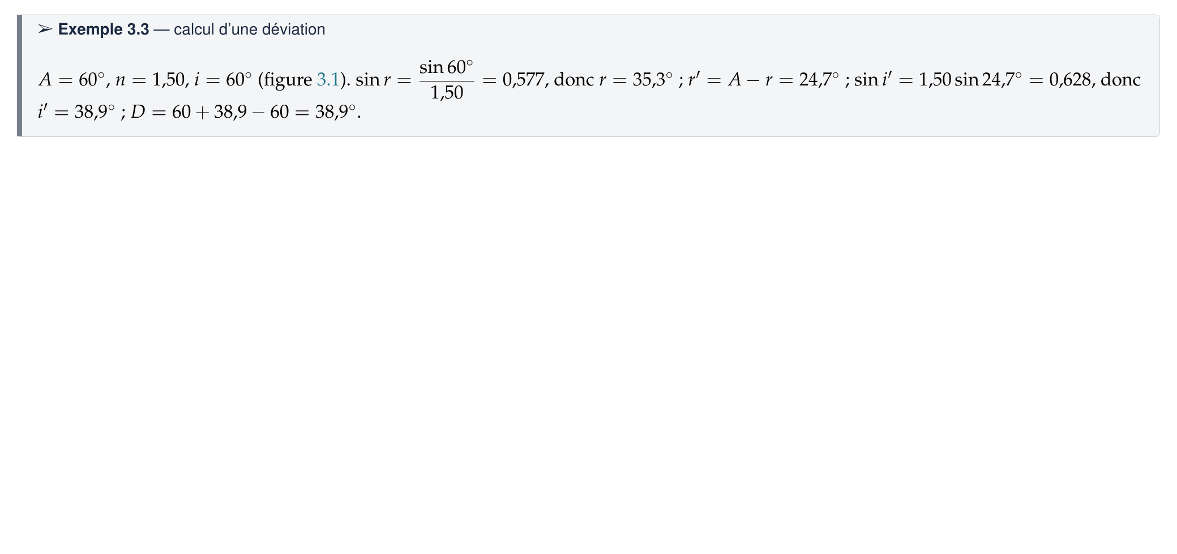
3.2
Les formules du prisme (suite)

Slide 8
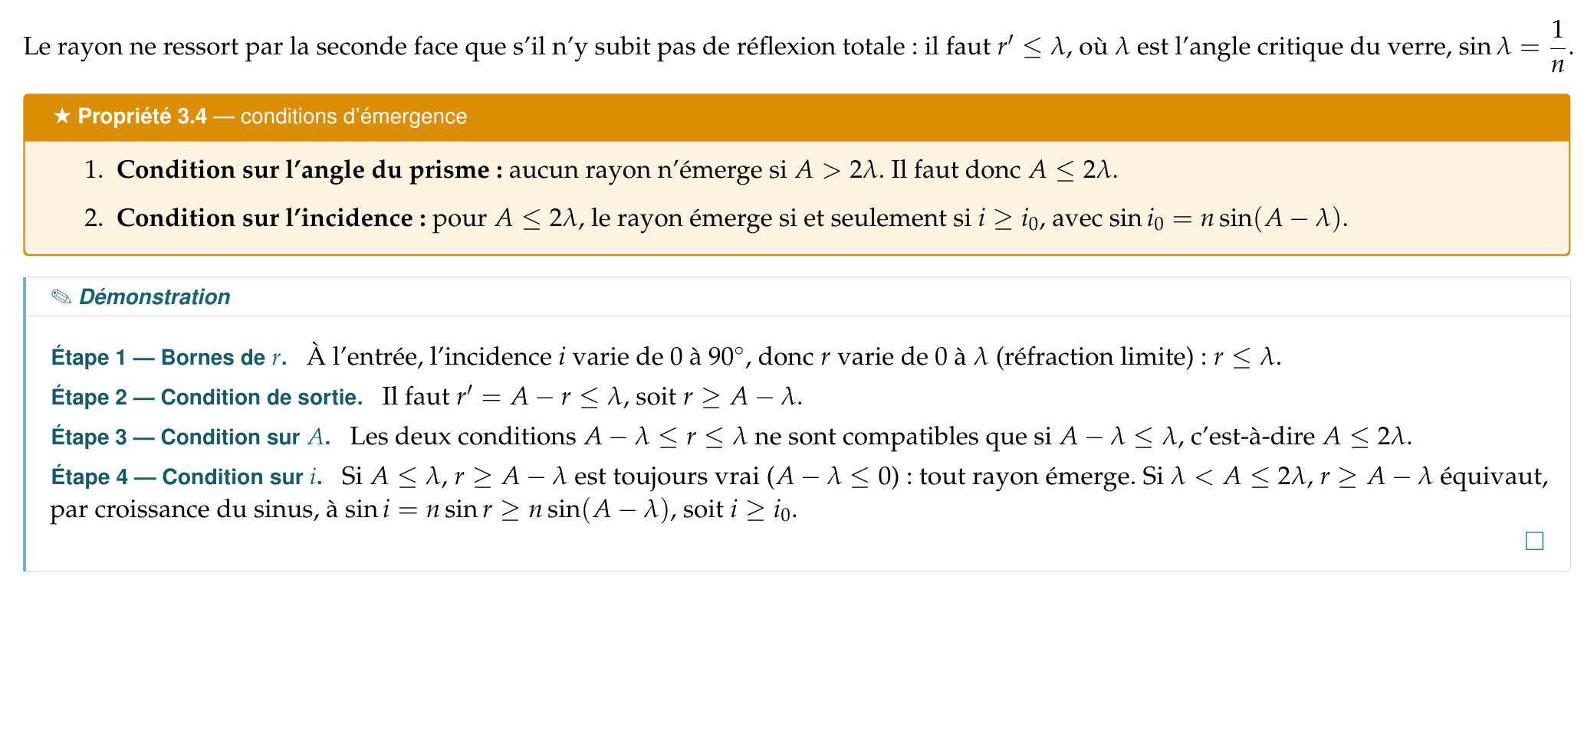
3.3
Conditions d'émergence

Slide 9
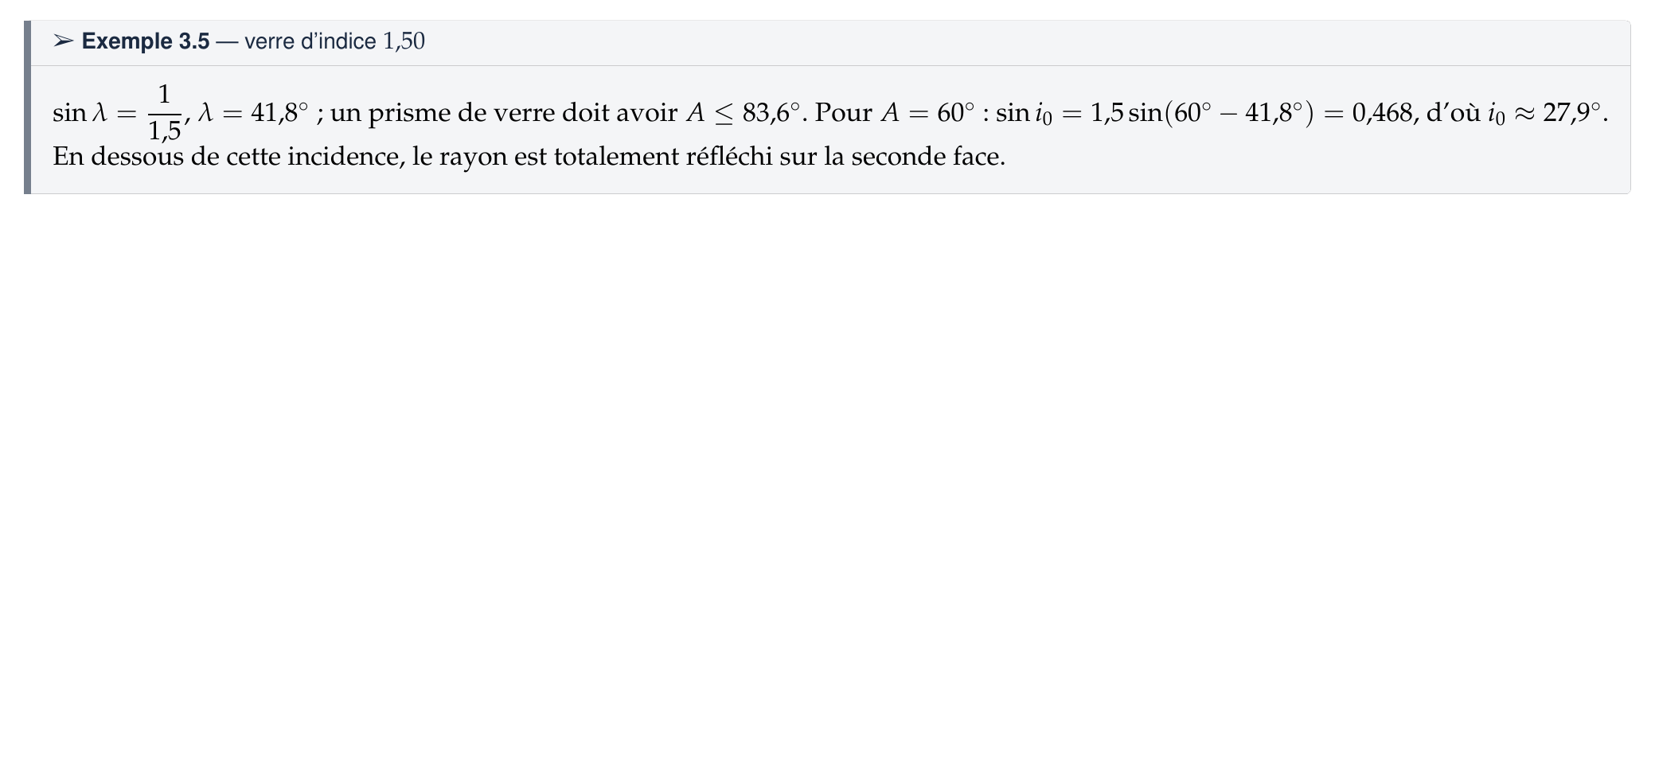
3.3
Conditions d'émergence (suite)

Slide 10
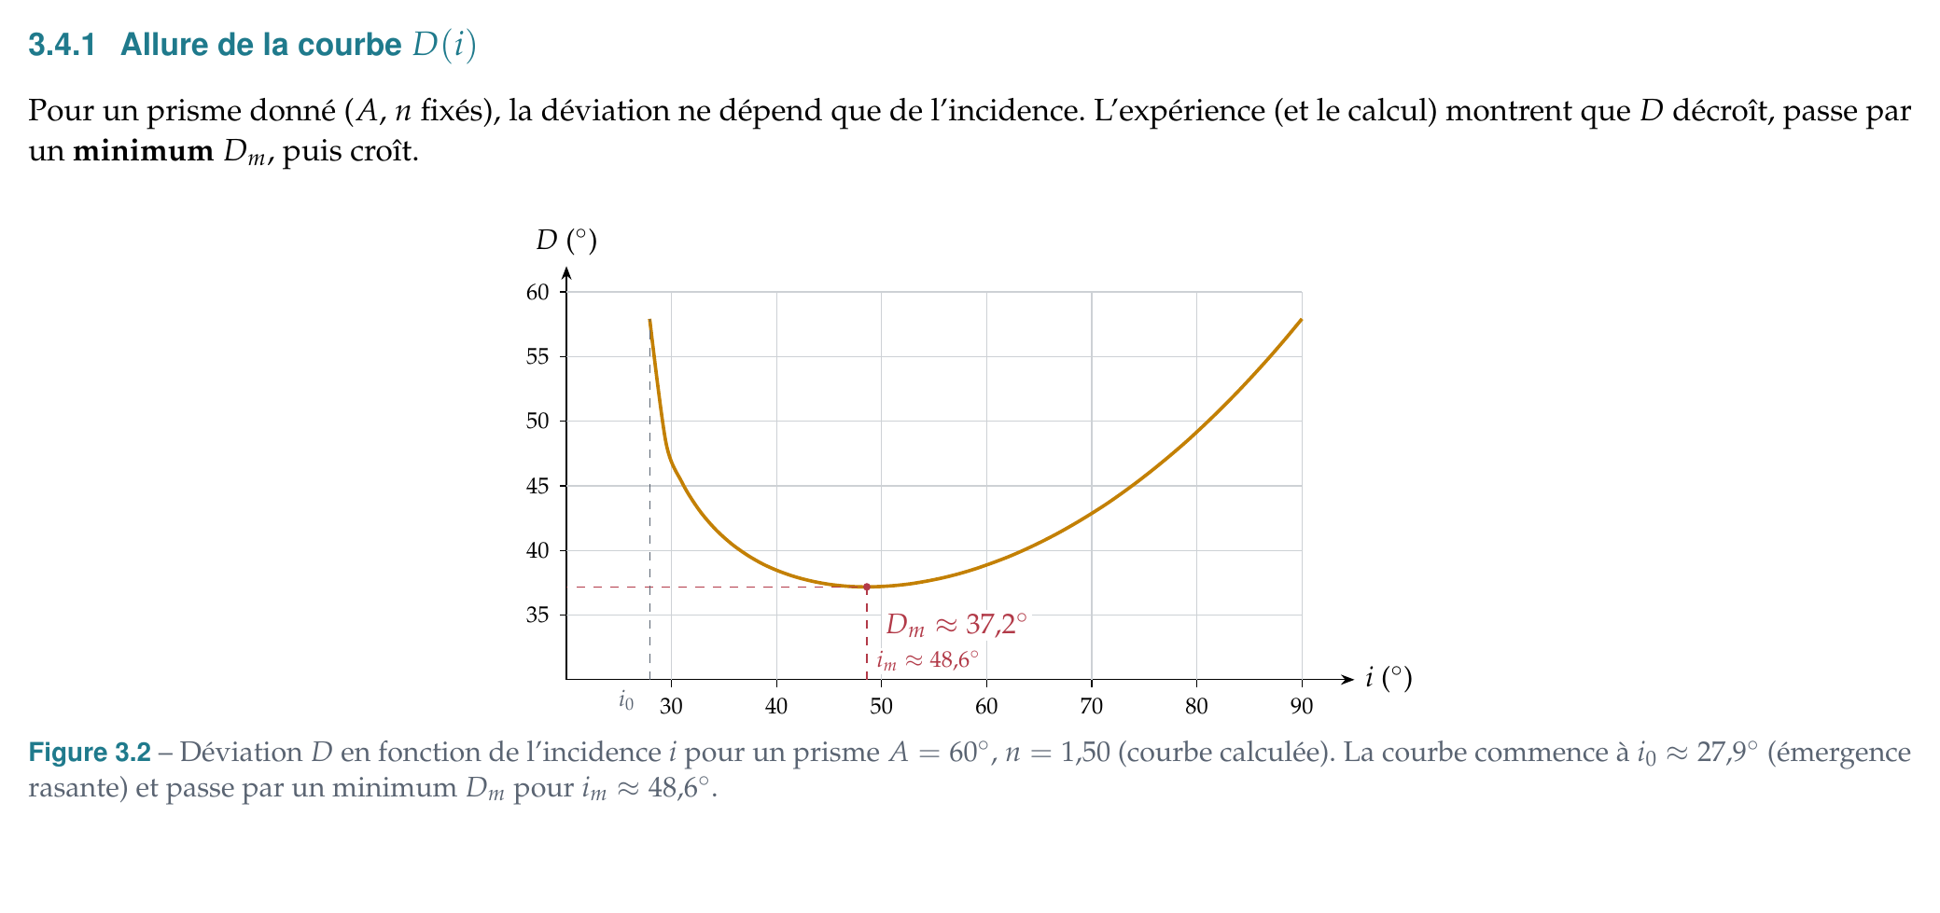
3.4
Variation de la déviation : minimum de déviation

Slide 11
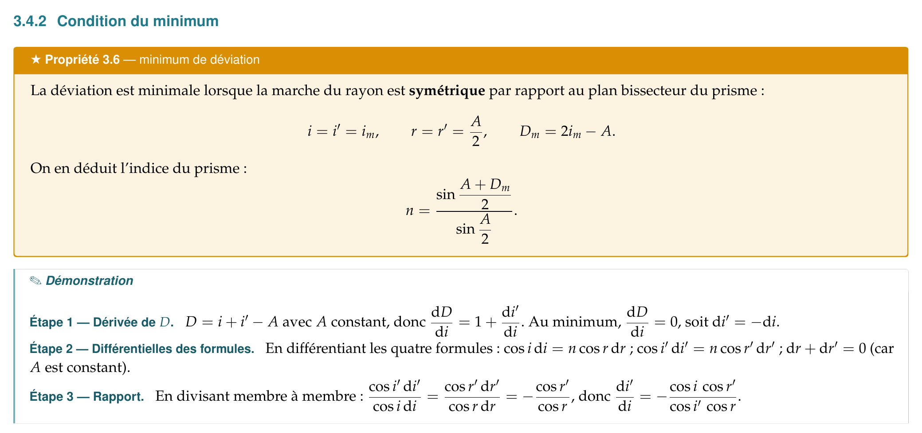
3.4
Variation de la déviation : minimum de déviation (suite)

Slide 12
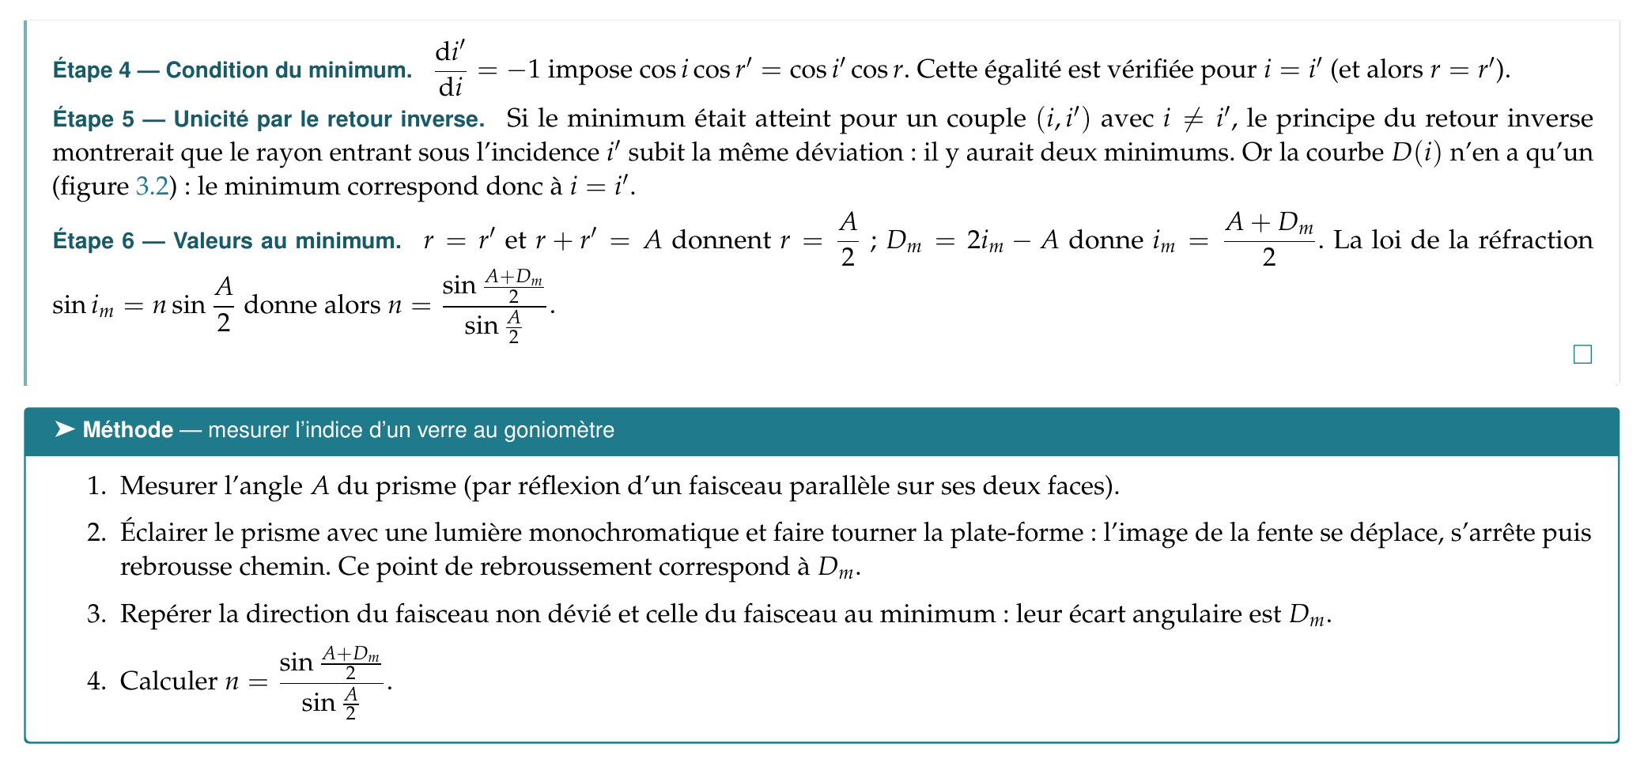
3.4
Variation de la déviation : minimum de déviation (suite)

Slide 13
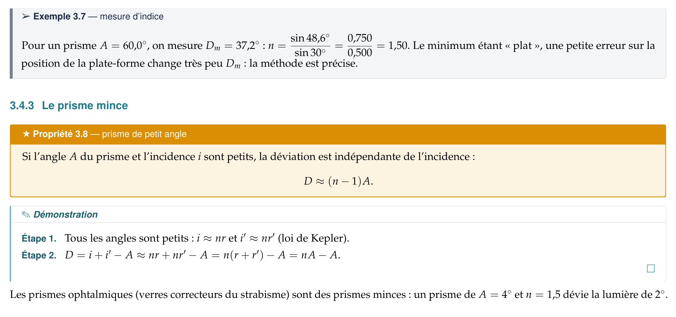
3.4
Variation de la déviation : minimum de déviation (suite)

Slide 14
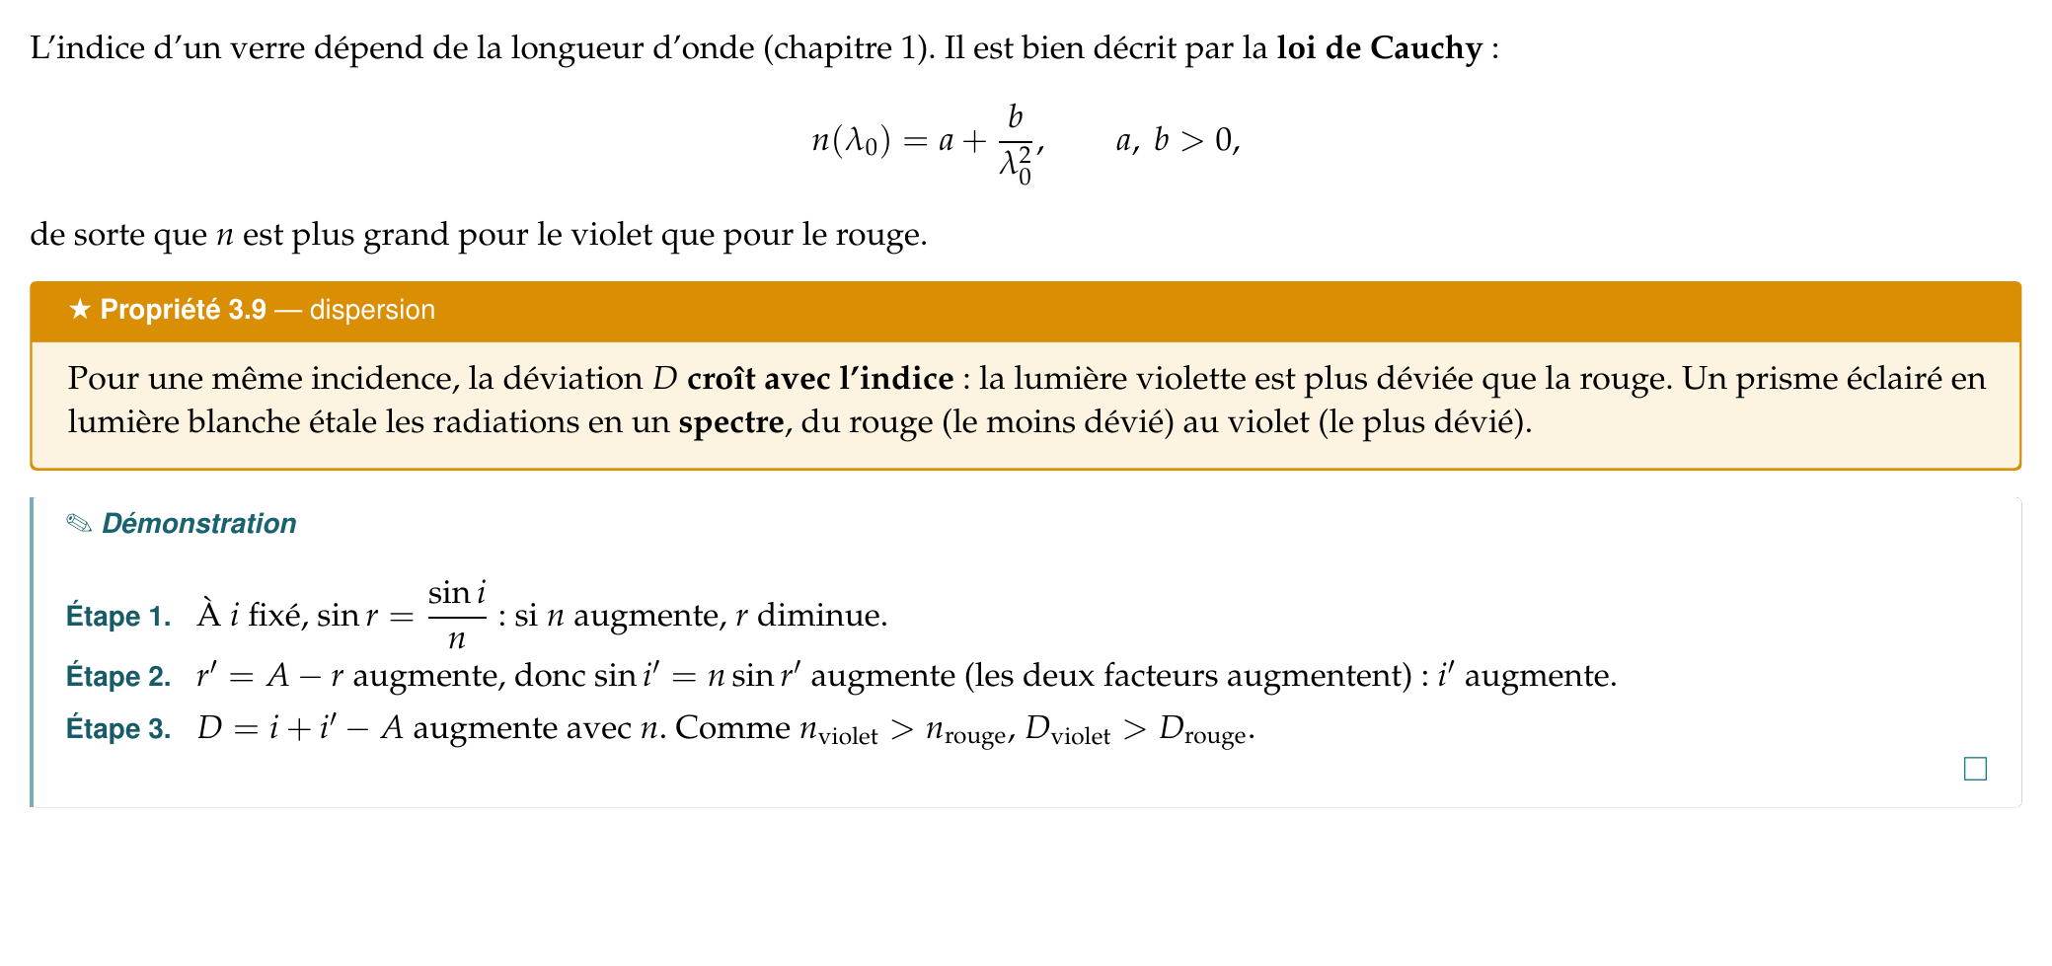
3.5
Dispersion de la lumière par un prisme

Slide 15
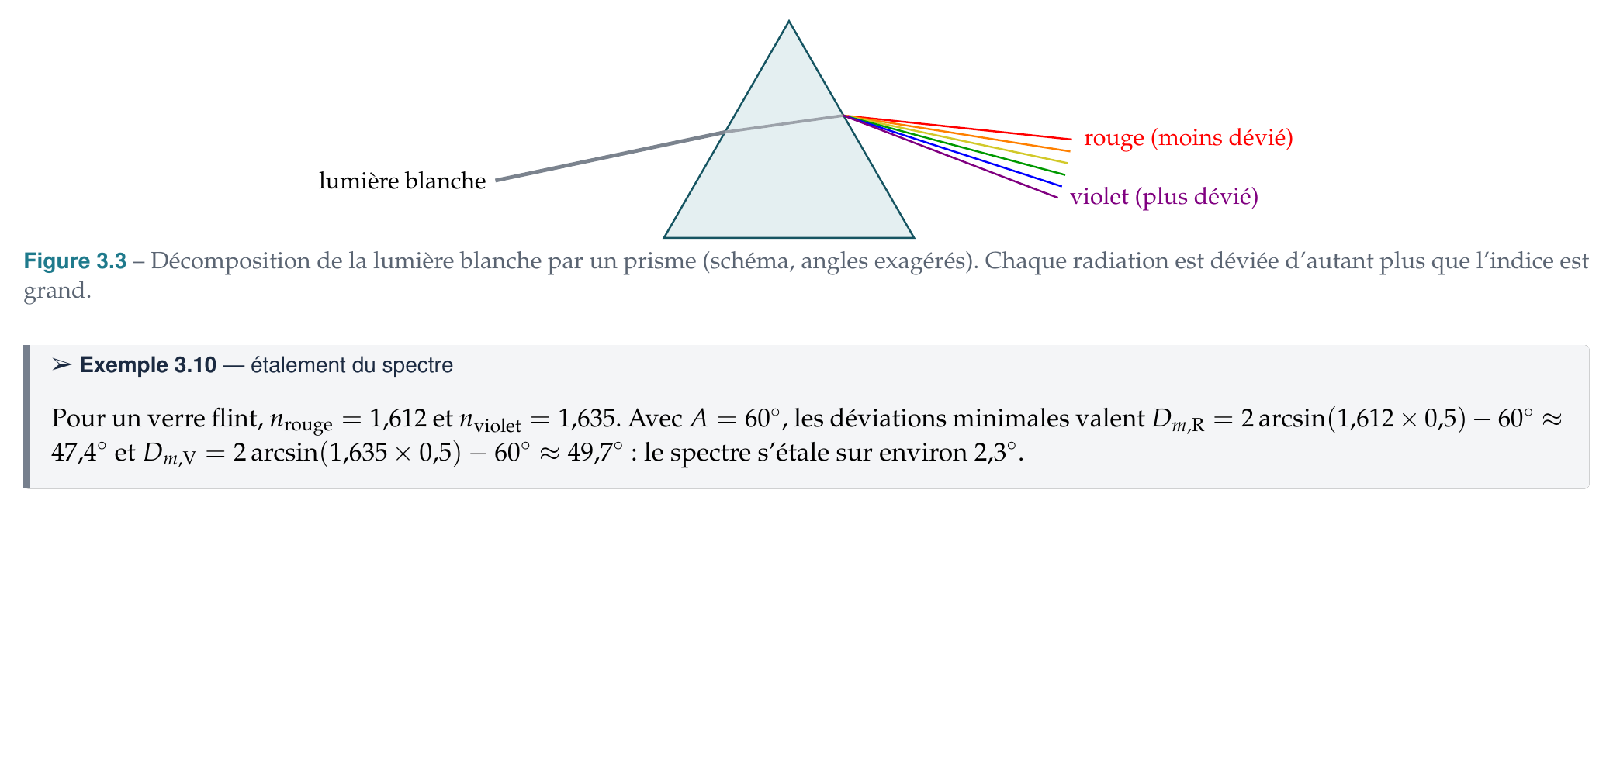
3.5
Dispersion de la lumière par un prisme (suite)

Slide 16
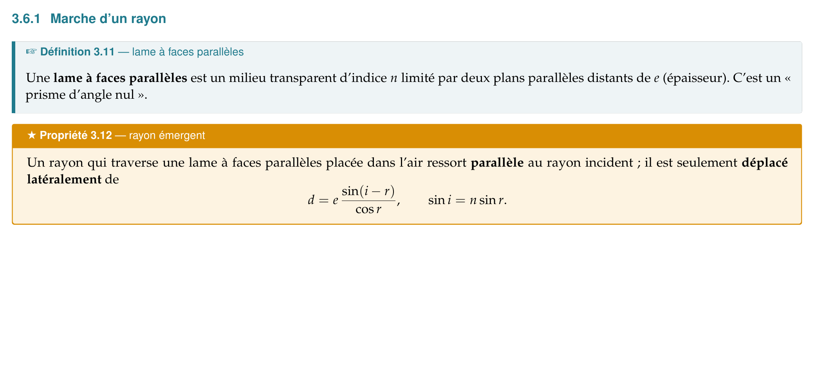
3.6
La lame à faces parallèles

Slide 17
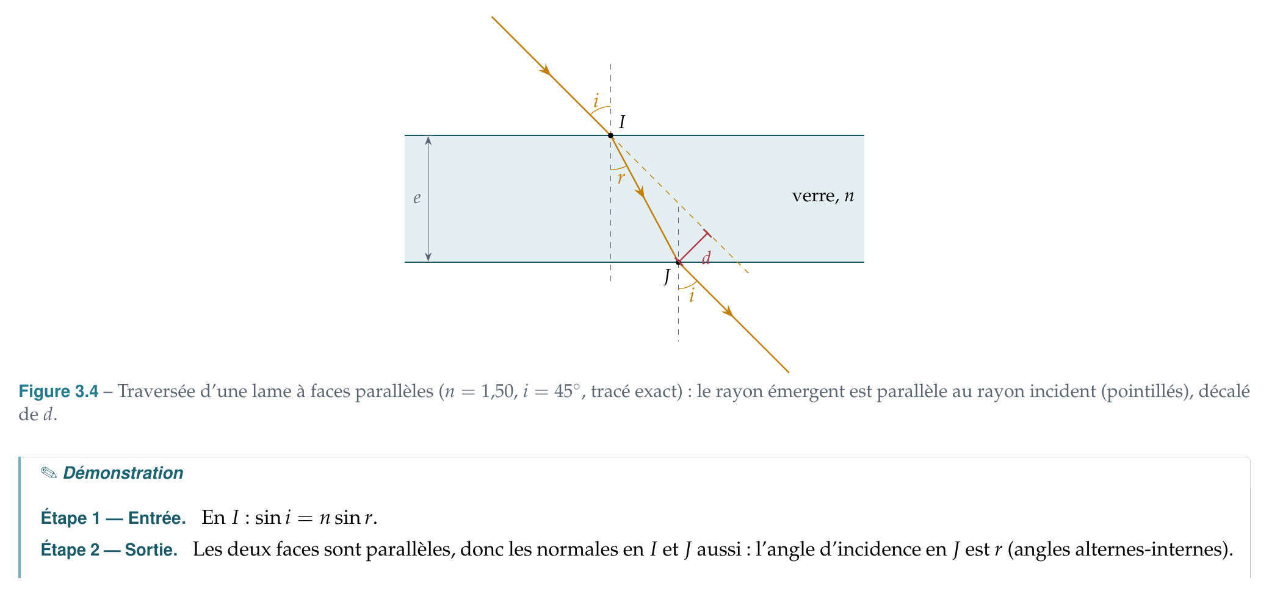
3.6
La lame à faces parallèles (suite)

Slide 18
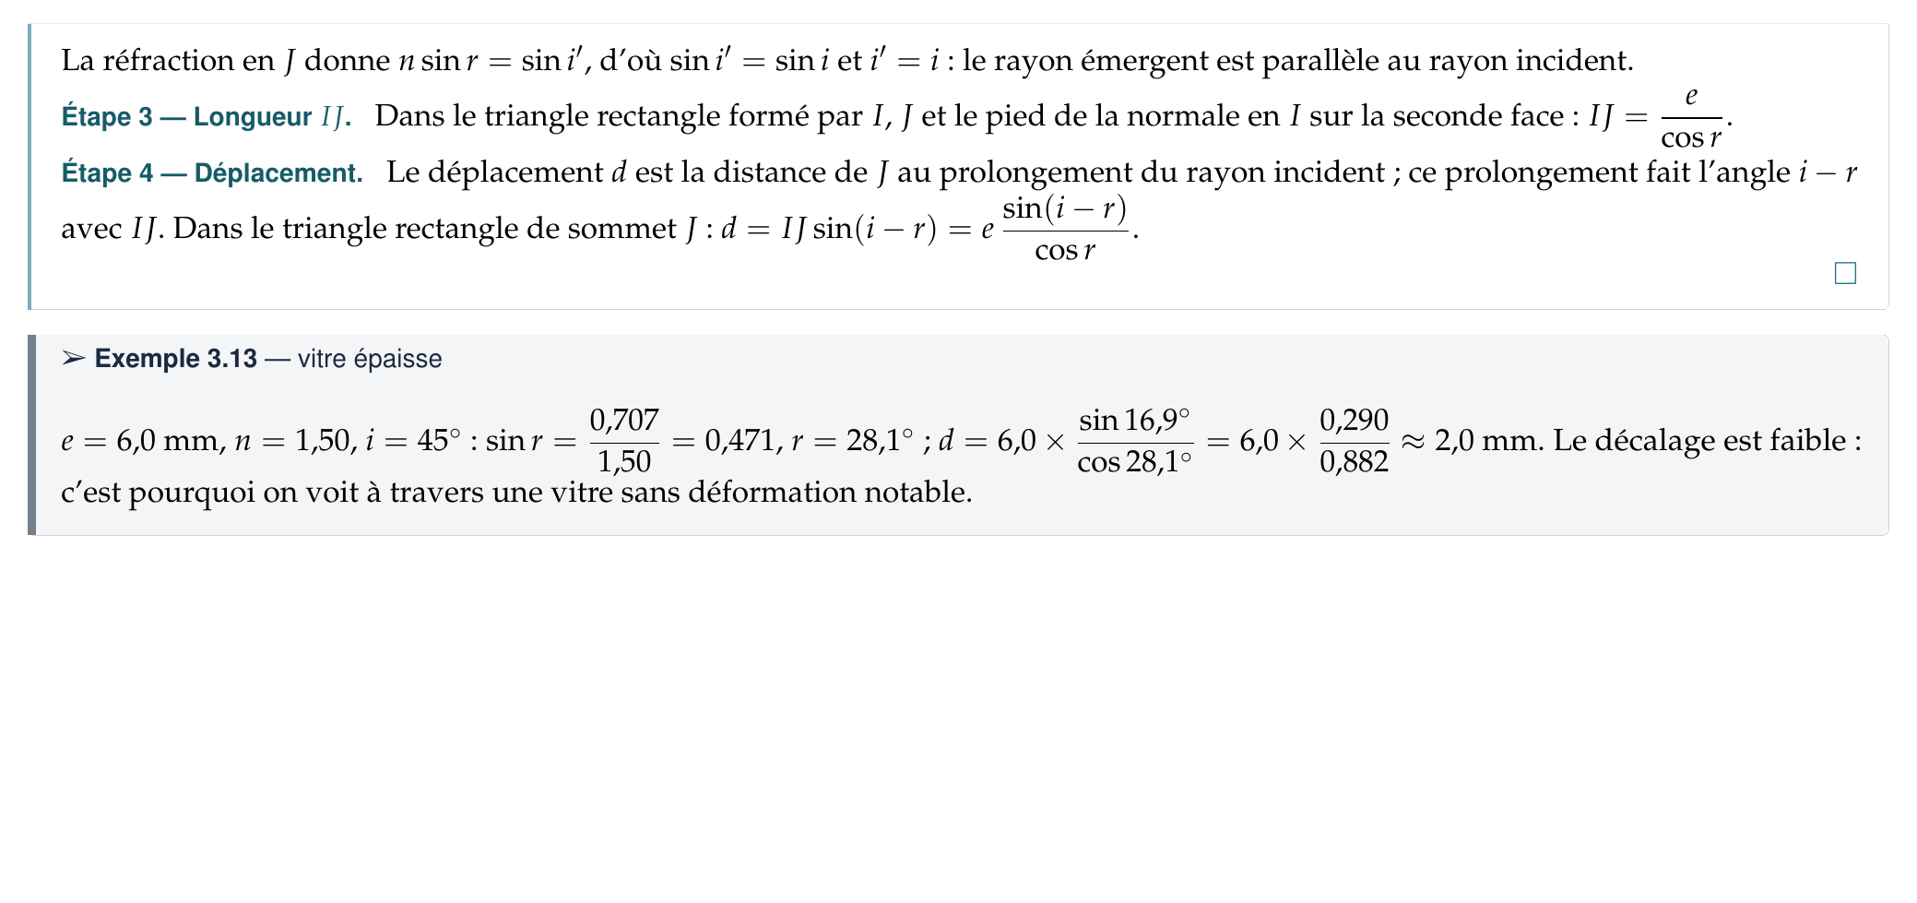
3.6
La lame à faces parallèles (suite)

Slide 19
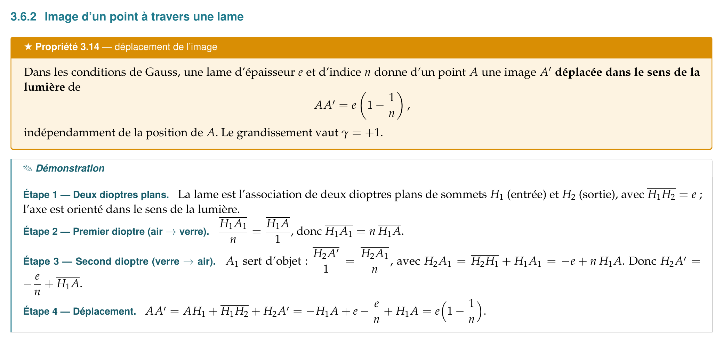
3.6
La lame à faces parallèles (suite)

Slide 20
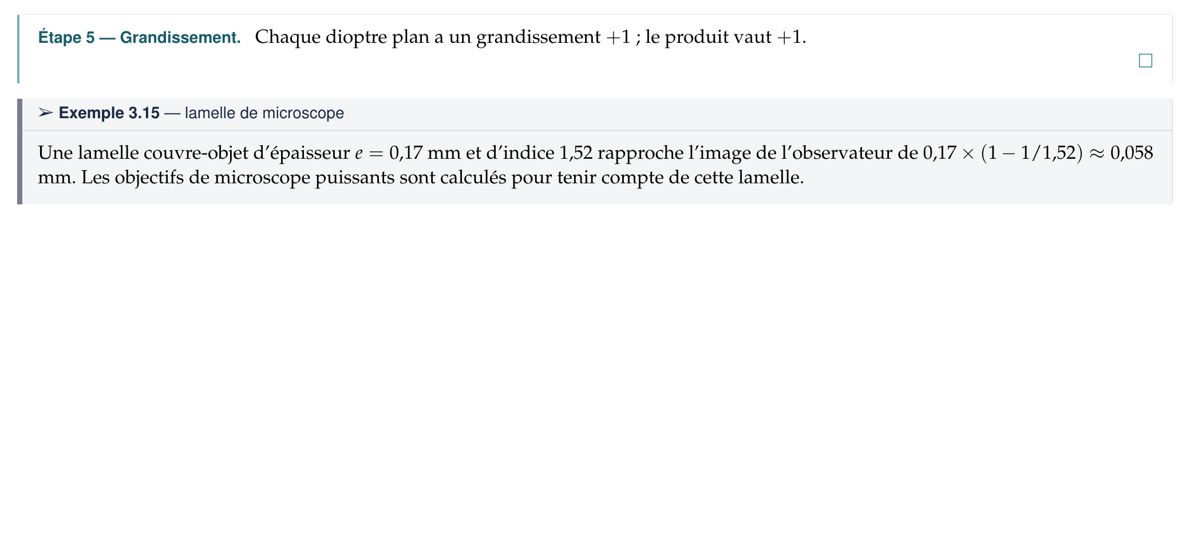
3.6
La lame à faces parallèles (suite)

Slide 21
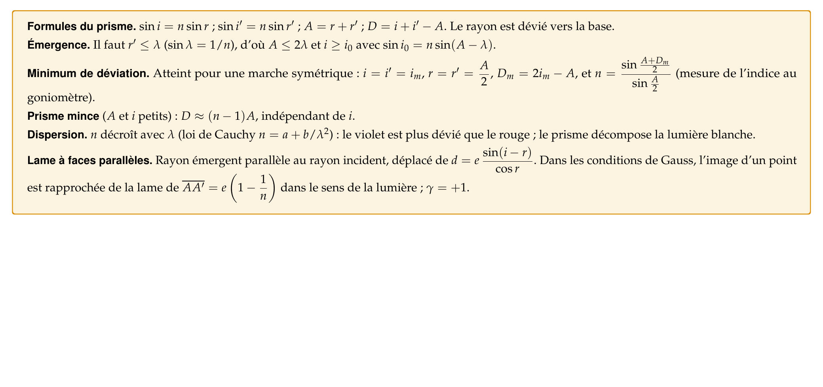
3.7
L'essentiel du chapitre

Slide 22
Fin du chapitre 3
Prisme et lame à faces parallèles
Prochain chapitre : Miroirs et dioptres sphériques
Dr Papa Touty TRAORÉ — Université Souleymane Niang de Matam

